Slide 1



Sustainable ways to increase higher education students’ equal access to learning environments
(SWING)
طرق مستدامة للارتقاء بتكافؤ الفرص بين الطلبة لولوج بيئات التعلم
Project Number: 543716-TEMPUS-1-2013-1-UK-TEMPUS-JPGR
Duration: 24 months (from 02/12/2013 to 07/12/2015)
Consortium: 8 Partners, [4 EU / 2 MOROCCO/ 2 EGYPT]

Slide 2


OBJECTIF GLOBAL
MEMBRES DU CONSORTIUM
L'objectif principal est d'offrir un accès équitable aux étudiants en situation de handicap et de développer leurs compétences pour des futures opportunités de carrière en utilisant des outils numérique d’accessibilité.

Slide 3
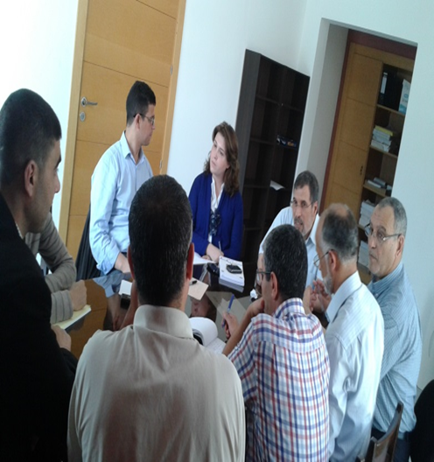
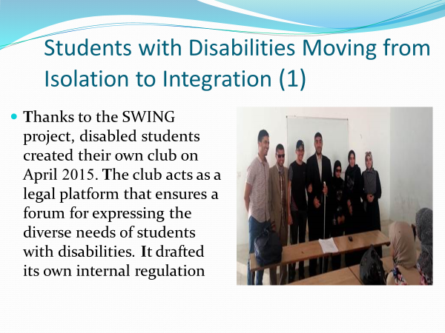
OBJECTIFS SPECIFIQUES
GROUPES CIBLES
Évaluation des besoins
Développement d'un modèle de centre d'accessibilité
Elaboration des contenus de formation
Installation du centre d'accessibilité
Formation du personnel et des étudiants
Etudiants en situation de handicap
Personnel académique
Personnel administratif et technique

Slide 4
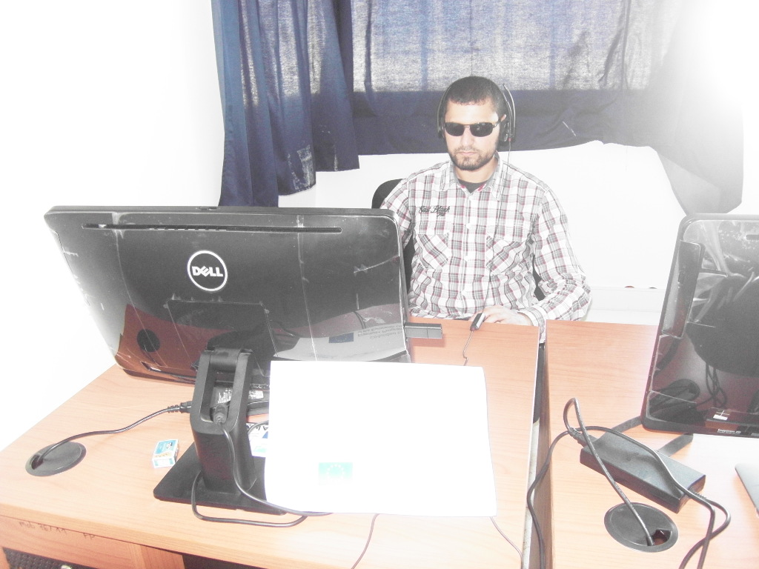
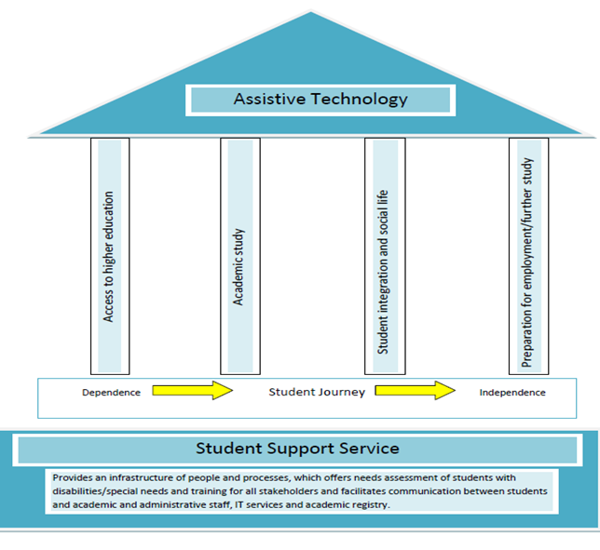

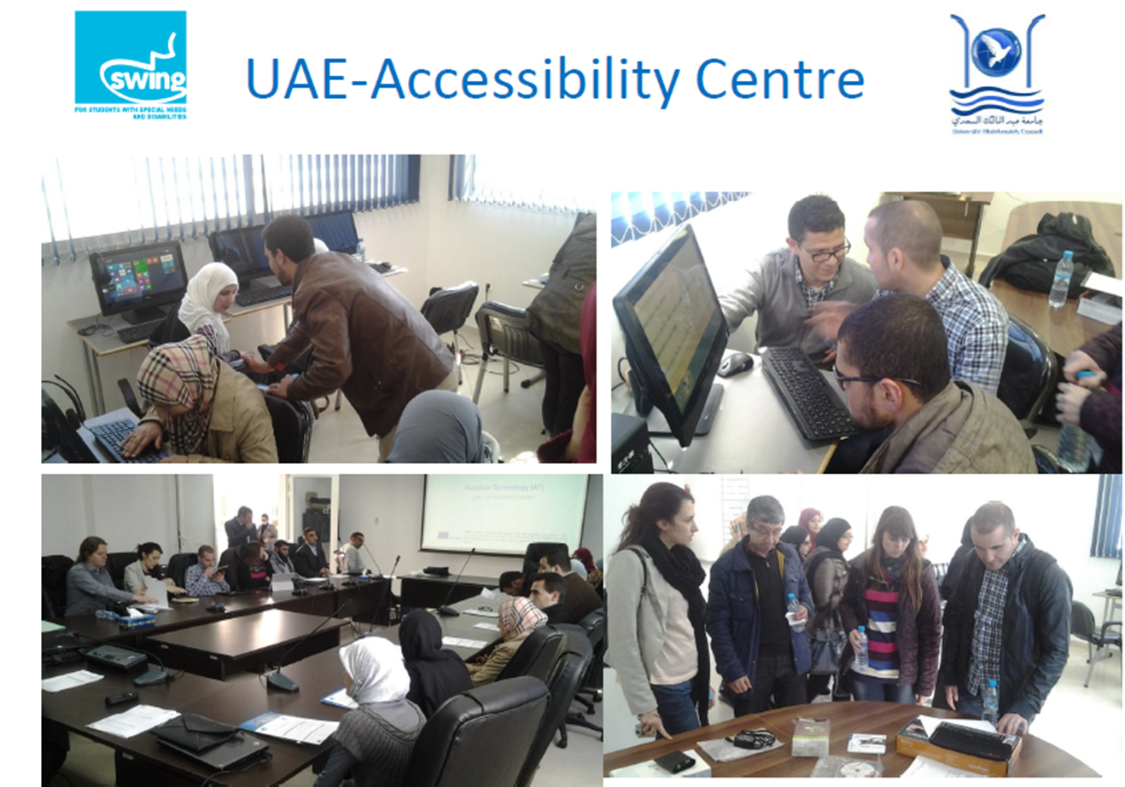
POINTS FORTS
Autonomie des étudiants en situation de handicap
Modèle d’accessibilité
Manuel de formation des Accompagnateurs
Centre d’accessibilité

Slide 5
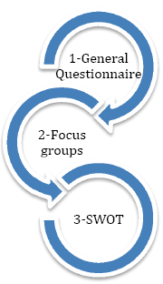
MODÈLE DU CENTRE D’ACCESSIBILITÉ

Slide 6

Manuel de formation des Accompagnateurs
10 modules (en Arabe et Anglais)
Sensibilisation globale
Structures de soutien pour les étudiants SWD
formation sur les Technologies d’Assistance
Clés de l'employabilité et Conscience de soi
Compétences pratiques en matière d'emploi

Slide 7


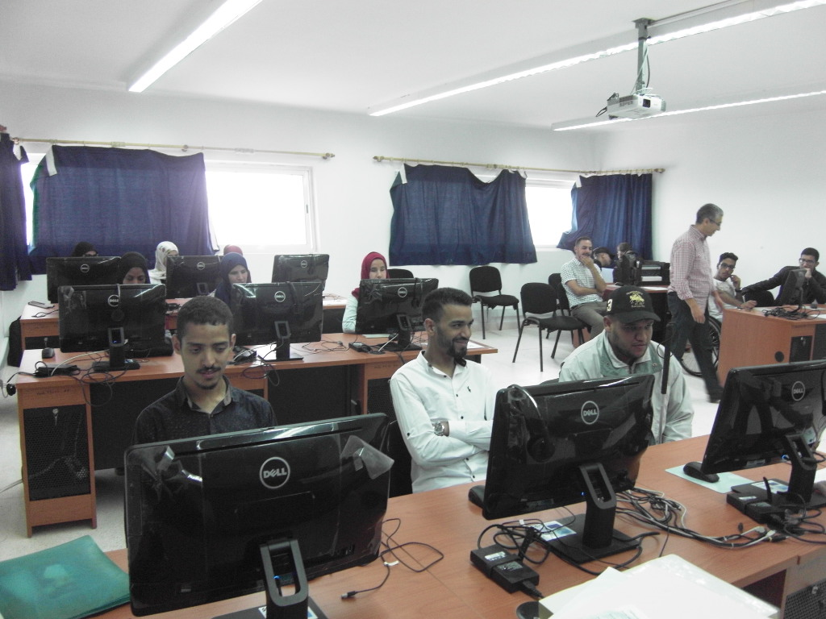
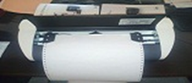
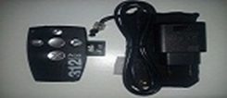
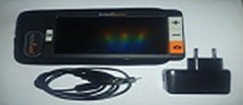
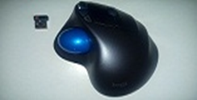
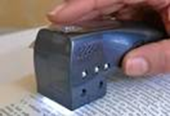
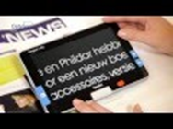


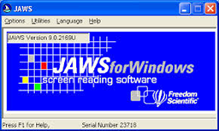
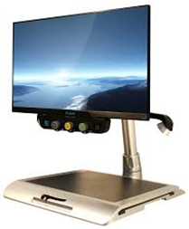
CENTRE D’ACCESSIBILITÉ

Slide 8
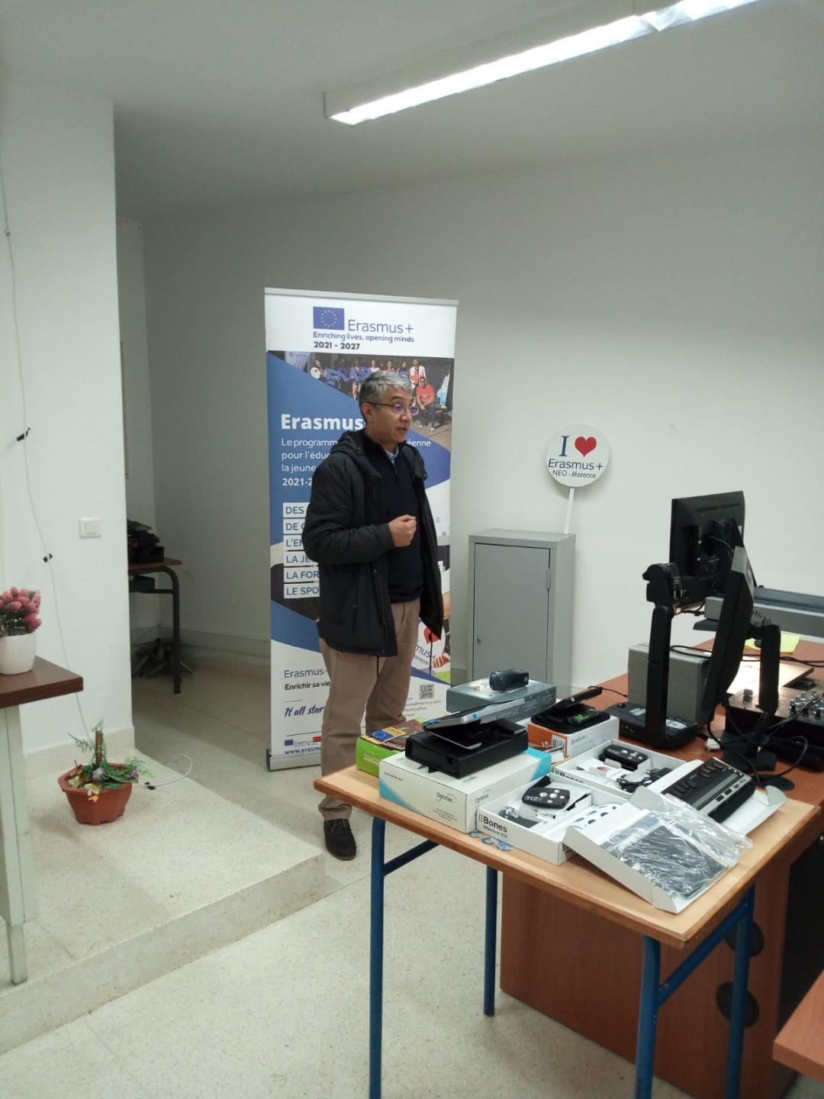
ÉVALUATION DE L'IMPACT
Niveau Institutionnel
Niveau National
Niveau International

Slide 9
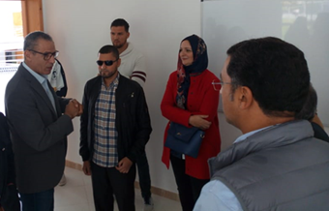

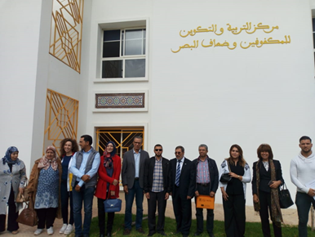
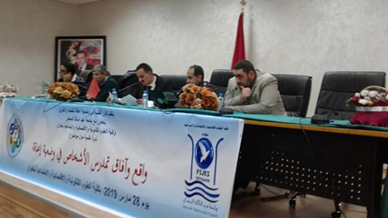
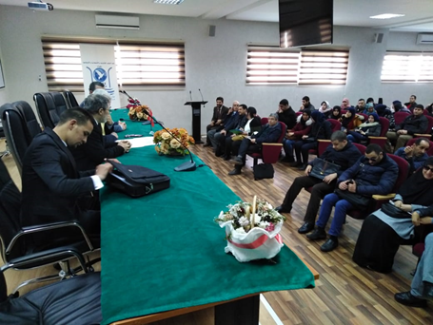
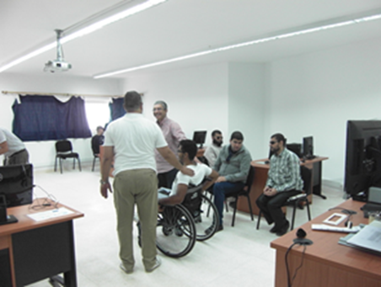
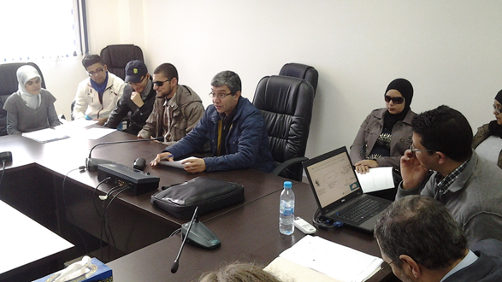
ÉVALUATION DE L'IMPACT
Impact au niveau institutionnel
القانون الإطار 17-51
المشروع 4: تمكين الطلبة في وضعية إعاقة أو في وضعيات خاصة من التمدرس

Slide 10
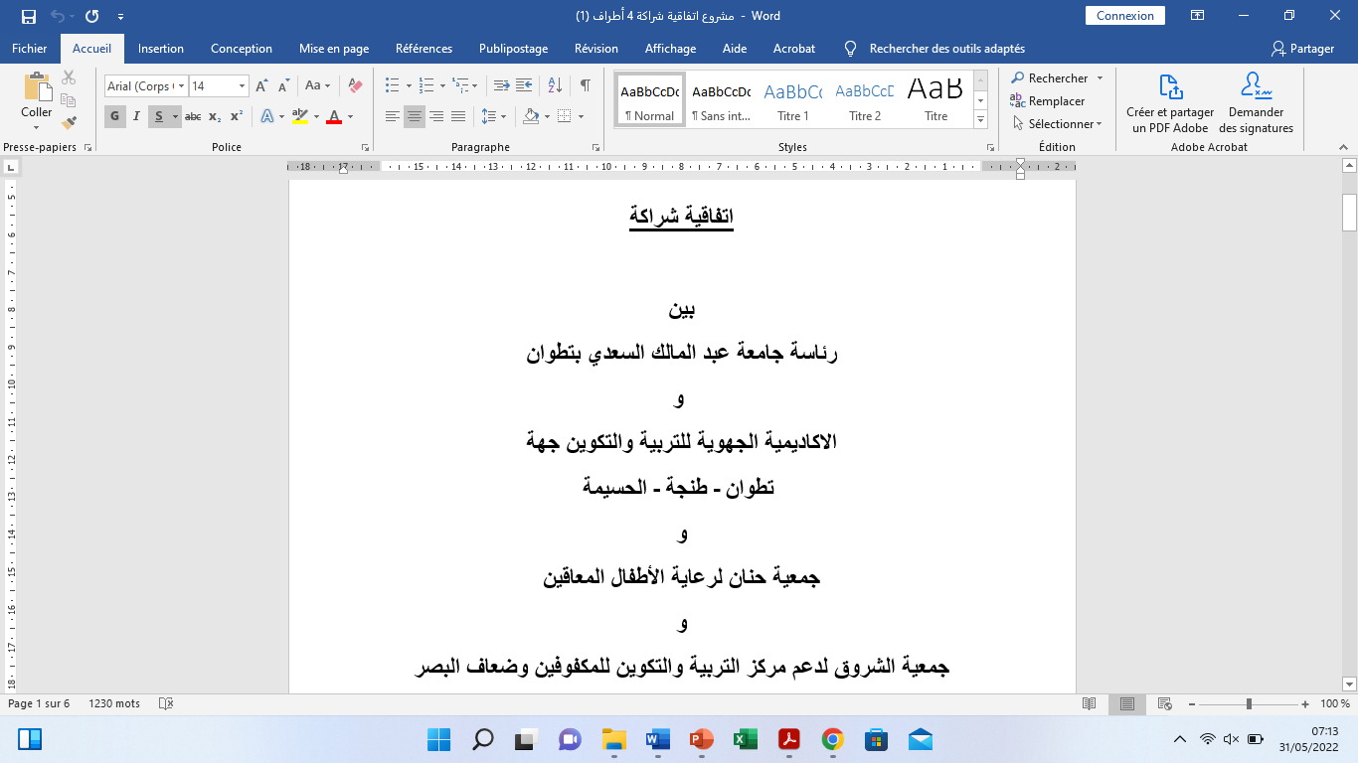

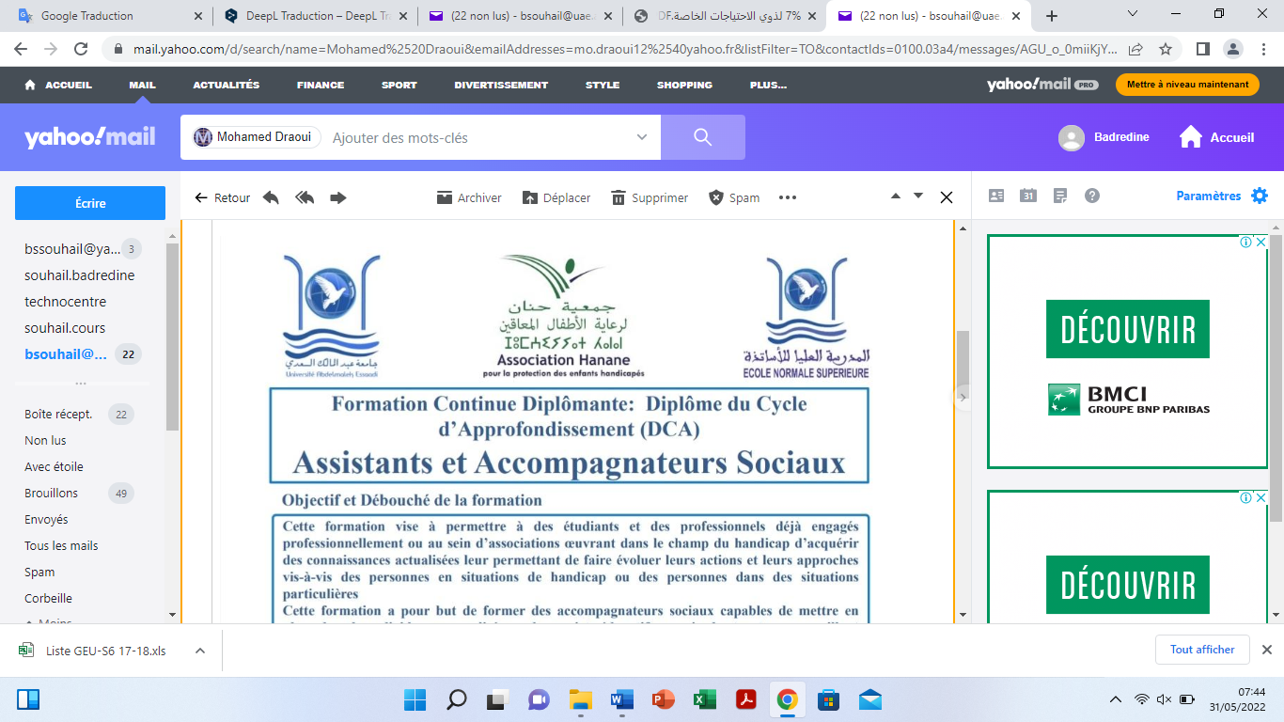
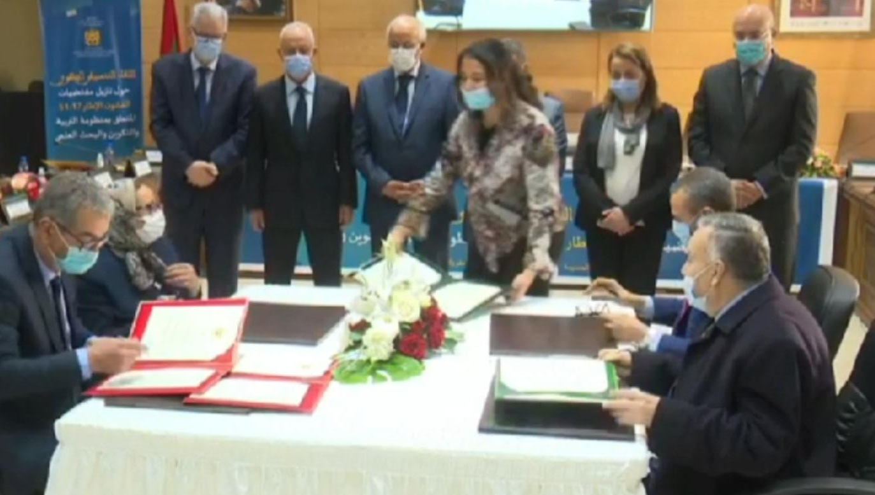
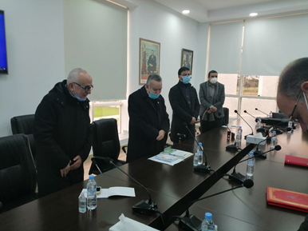
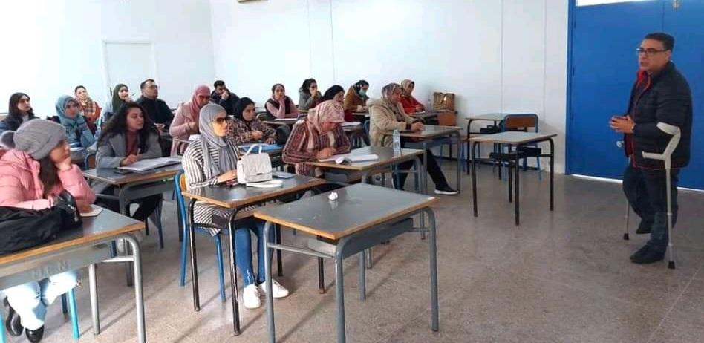
ÉVALUATION DE L'IMPACT
Impact au niveau National

Slide 11












ÉVALUATION DE L'IMPACT
Impact au niveau international
Accords et partenariats internationaux dans le domaine du handicap
Universités arabes
Universités européennes
Associations œuvrant dans le domaine du handicap
Organisations non-gouvernementales

Slide 12

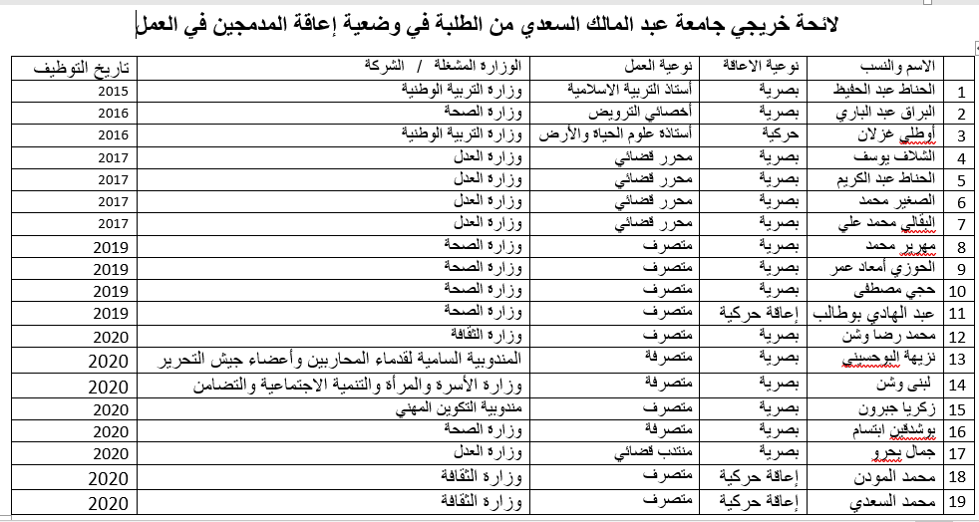
Impact au niveau Personnel

Slide 13
